Slide 1

ŠKOLA: Gymnázium, Tanvald, Školní 305, příspěvková organizace
ČÍSLO PROJEKTU: CZ.1.07/1.5.00/34.0434
NÁZEV PROJEKTU: Šablony – Gymnázium Tanvald
ČÍSLO ŠABLONY: III/2 Inovace a zkvalitnění výuky prostřednictvím ICT
AUTOR: Mgr. Hana KEPROVÁ
TEMATICKÁ OBLAST: ČESKÝ JAZYK
NÁZEV DUMu: Nejstarší památky světa – INDIE, ČÍNA
POŘADOVÉ ČÍSLO DUMu: 7
KÓD DUMu: HK_CJ1R_07
DATUM TVORBY: 22.9.2013
ANOTACE (ROČNÍK): 1.ročník
Cílem prezentace je seznámit žáky s nejstaršími památkami staré Indie
jako jsou Védy, Rámajána, Mahábhárata či Bhagavadgíta, s památkami
a osobnostmi staré Číny – Konfucius, Lao-ć, Kniha proměn.
METODICKÝ POKYN: ---

Slide 2
INDIE A ČÍNA
NEJSTARŠÍ PAMÁTKY SVĚTA

Slide 3
INDICKÁ LITERATURA
povodí řek Indus a Ganga
3000 – 2000 př.n.l.
literatura spojena s náboženstvím:
zpočátku: primitivní náboženství
později: bráhmanismus, hinduismus
buddhismus, džinismus

Slide 4
INDICKÉ PAMÁTKY
VÉDY
posvátné knihy vědění
určené původně pro kněží
neznámí autoři
védský jazyk > sanskrt
části:
Bráhmany
Upanišady

Slide 5
INDICKÉ PAMÁTKY
MAHÁBHÁRATA (4.st.př.n.l.-4.st.n.l.)
hrdinský epos
110 000 dvojverší
boje mezi indickými rody, pohádkové legendy, mýty, bajky, náboženské výklady

Slide 6
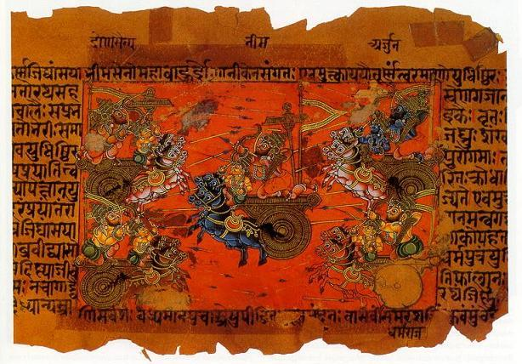
Mahábhárata
Rukodělná ilustrace zachycující bitvu na Kuruovském poli

Slide 7
INDICKÉ PAMÁTKY
BHAGAVADGÍTA
slavná nábožensko-filosofická píseň
součást Mahábháraty
18 zpěvů z 2.stol.př.n.l.
= jádro hinduismu
poučení o mravnosti
ukázka: čítanka s. 3

Slide 8
INDICKÉ PAMÁTKY
RÁMAJÁNA (3.-2.st.př.n.l.)
pův. ústní podání
indický národní epos
24 000 dvojverší, 7 dílů chronologicky řazených
život prince Rámy a věrné Síty
(14 let ve vyhnanství → bájná dobrodružství,
boje s temnými silami)
Síta – vzor věrnosti, ctnosti a bezúhonnosti

Slide 9
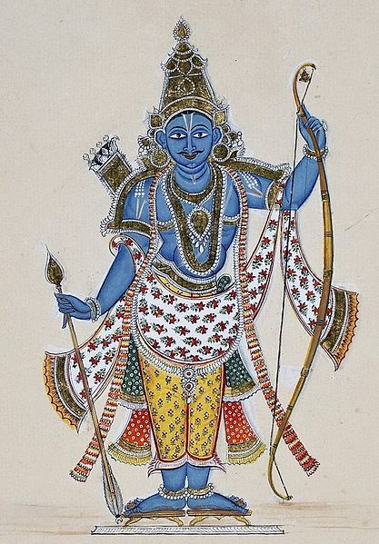
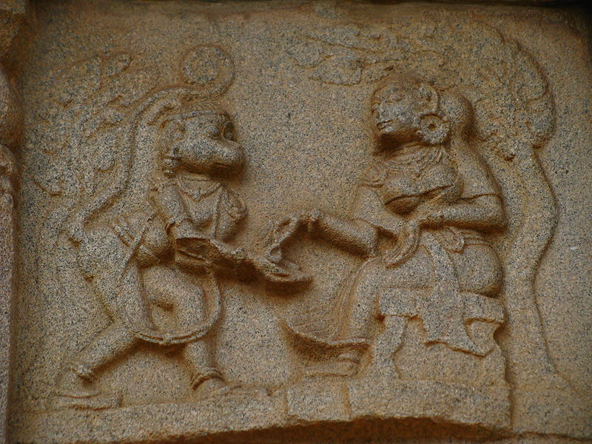
RÁMA
král, ideální muž a dokonalý člověk
opičí přítel Hanumán obdařený mnoha nadpřirozenými schopnostmi
Hanumán podává Sítě Rámův prsten (kamenný reliéf)

Slide 10
INDICKÉ PAMÁTKY
KÁMASÚTRA (Umění milovat) (poč.n.l.)
světské dílo
„kniha o rozkoši“
příručka sexuálního života
- vedení domu, hygiena, společenské chování
- milování
- manželství
- prostitutky
- rady (nápoje lásky, …)

Slide 11
ČÍNSKÁ LITERATURA
povodí Velké a Žluté řeky
vývoj kultury: samostatně, i jazyk a písmo
náboženství: konfuciánství
taoismus
⇓
úcta k autoritám, tradici

Slide 12
ČÍNSKÁ LITERATURA
„PĚT KNIH“
5 kanonických knih
4 napsal Konfucius
další je KNIHA PROMĚN (3 000 př.n.l.)
- filozofické a věštecké dílo

Slide 13
ČÍNSKÁ LITERATURA
KNIHA PÍSNÍ (11.-6.st.př.n.l.)
306 lidových písní a básní
nejstarší sbírka čínské poezie
sestavil ji Konfucius
písně milostné, svatební, pracovní, písně s mytologickými a náboženskými náměty)

Slide 14
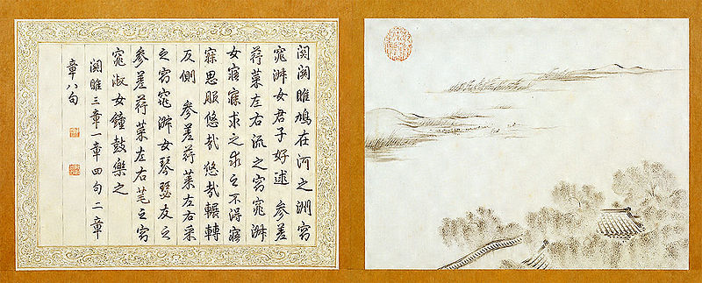
Kniha písní
strana z Knihy písní, autorem kaligrafie je císař Čchien-lung (1711-1796)

Slide 15
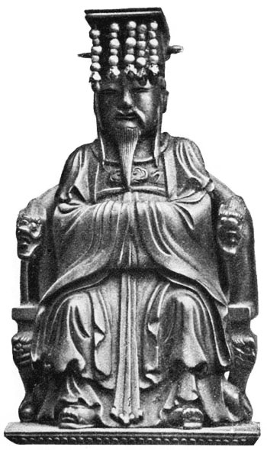
Konfucius (6.-5.st.př.n.l.)
jeden z nejvlivnějších filosofů
učil: vzdělanosti
písmu
oddanosti trůnu
mravnému chování
HOVORY
dialogy Konfucia s jeho žáky

Slide 16
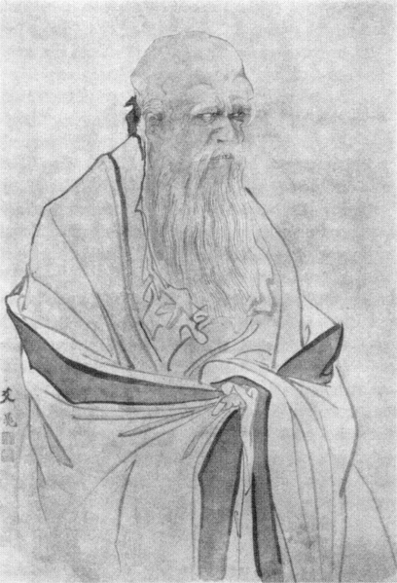
Lao-c´(6.st.př.n.l.)
KNIHA O CESTĚ A TAU
harmonie člověka a přírody
„nedělání“
proti civilizaci

Slide 17
ČÍNSKÁ LITERATURA
Básnictví:
vrchol v 7.-10.stol.n.l.
LI-PO – příroda, volnost, přátelství, víno, …
TU-FU – krize lidí

Slide 18
ZDROJE:
Sochorová Marie: Literatura v kostce pro SŠ, Fragment, 2007, ISBN 978-80-253-0652-9
Prokop Vladimír: Dějiny literatury od starověku do počátku 19.století, O.K.-Soft, 2003
VOLNÉ DÍLO. Wikipedia.cz [online]. [cit. 3.10.2013]. Dostupný na WWW: http://cs.wikipedia.org/wiki/Soubor:Kurukshetra.jpg
VOLNÉ DÍLO. Wikipedia.cz [online]. [cit. 3.10.2013]. Dostupný na WWW: http://cs.wikipedia.org/wiki/Soubor:Lord_Rama_with_arrows.jpg
BANERJEE, Soham. Wikipedia.cz [online]. [cit. 3.10.2013]. Dostupný na WWW: http://cs.wikipedia.org/wiki/Soubor:Hanuman_taking_Sita%27s_ring.jpg
VOLNÉ DÍLO. Wikipedia.cz [online]. [cit. 3.10.2013]. Dostupný na WWW: http://cs.wikipedia.org/wiki/Soubor:Shi_Jing.jpg
VOLNÉ DÍLO. Wikipedia.cz [online]. [cit. 3.10.2013]. Dostupný na WWW: http://cs.wikipedia.org/wiki/Soubor:Konfuzius.jpg
VOLNÉ DÍLO. Wikipedia.cz [online]. [cit. 3.10.2013]. Dostupný na WWW: http://cs.wikipedia.org/wiki/Soubor:Representation_of_Laozi.PNG

